Slide 1

LINUX原理及应用
Notes:
注意：/分区就是linux系统的文件系统分区，类似windows 的系统盘，如c 盘；swap 为交换分区，一般为内存两倍;/boot 为引导分区200M足够；/home为个人文档分区
重要提示；在采用u盘安装ubuntu分区时，所有磁盘一定要全部设置成逻辑分区，包括根目录/分区，否则将无法继续分区，这是本人亲身经历的教训，切记。其实正真的原因：在windows系统中再安装Ubuntu系统，主分区已经被windows系统占用（最多只有四个主分区），如在window系统中超过一个主分区，则在创建Ubuntu系统时，无法都设置为四个（/，swap，/home，／boot）主分区，因此都设置为主分区时无法继续分区，建议都设置为逻辑分区。

Slide 2
7.1 Linux的硬件需求
Linux在原代码级上兼容绝大部分Unix标准，是一个支持多用户、多进程、多线程、功能强大而稳定的操作系统。它可以运行在x86PC、Sun Sparc、Digital Alpha、680x0、PowerPC、MIPS等平台上，是目前运行硬件平台最多的操作系统。在此主要讨论在x86PC的安装。

Slide 3
7.1.1 了解硬件环境
为保证顺利安装Linux，用户最好对自己的计算机配置有一定的了解。因此在安装前需要了解以下内容：
  1) CPU的主频和型号。
  2) 硬盘的数量、容量和类型。
  3) 计算机所拥有的内存数量。
  4) CD-ROM的接口类型（如IDE、SCSI还是其他）。
  5) SCSI卡的型号。
  6) 网卡的型号。
  7) 鼠标的类型（串口或PS/2）、按键的数量。
  8) 显卡的型号（或者它用的芯片组），显示内存的数量。
  9) 显示器的型号，以及水平和垂直刷新频率的范围。

Slide 4
7.1.1 了解硬件环境
另外以下几项有关网络的参数对于网站建设者十分重要，如果不知道的话，请向网络管理员查询。
  1) IP地址，如：202.114.64.2。
  2) 子网掩码（Net Mask），如255.255.255.0。
  3) 网关的IP地址。
  4) 域名服务器（Name Server）的IP地址，可能会有好几个。
  5) 主机所在的域名。
  6) 主机名（Hostname）。

Slide 5
7.1.2 Linux版本的选择与获取
在了解计算机的配置以后，可以根据自己的实际需求确定Linux的发行版本。目前市场上有许多Linux的发行版本，它们各有其优缺点，可以购买相应发行版本的光盘版，也可到它们的官方网站上去下载，下面是几个Linux发行版的官方网站：
  Debian Linux：http://www.debian.org/
  Ubuntu Linux：http://www.ubuntu.com/
  SuSE Linux：http://www.suse.com/
  Fedora Linux：http://fedora.redhat.com/
  Mandriva Linux：http://www.mandriva.com/
。

Slide 6
7.1.3 安装方式
Linux主要的安装方式有：
  从本地(如CD-ROM或硬盘,U盘)安装
  从网络（局域网或Internet上）安装。
不管采用哪种安装方式，都需要有安装启动盘。

Slide 7
7.1.4 Linux启动盘制作
一般Linux发行版本安装光盘都带有启动功能，可直接利用光盘启动后进行安装，不需要再制作启动软盘，这是目前最简单也是最常用的一种安装方式。
如果计算机不支持从光盘引导，则需要制作一张Linux启动盘来引导安装Linux，该软盘只负责引导系统并通过其它介质（如硬盘、光盘或网络）提供安装软件包来实现安装Linux。

Slide 8
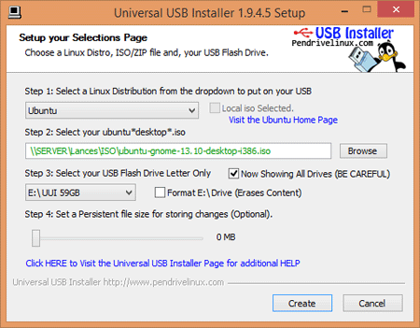
7.1.4 Linux启动盘制作
http://www.pendrivelinux.com/universal-usb-installer-easy-as-1-2-3/

Slide 9
7.1.5 安装Linux的硬盘分区
硬盘分区的基础知识
  在Linux中规定，每一个硬盘设备最多能有4个主分区（其中包含扩展分区）构成，任何一个扩展分区都要占用一个主分区号码，也就是在一个硬盘中，主分区和扩展分区一共最多是4个。对于早期的DOS和Windows（Windows 2000以前的版本），系统只承认一个主分区，可以通过在扩展分区上增加逻辑盘符（逻辑分区）的方法，进一步地细化分区。
Notes:
将电脑划分出来一个空盘，大小20G 足矣，也可以根据个人喜好，分100G左右也行．分出来的空盘先不要命名，也就是不分配盘符，也不要格式化

Slide 10
7.1.5 安装Linux的硬盘分区
  主分区的作用就是进行启动操作系统的，因此每一个操作系统的启动，或者称作是引导程序，都应存放在主分区上。
  对于逻辑分区，Linux规定它们必须建立在扩展分区上，而不是主分区上。
  扩展分区能够提供更加灵活的分区模式，但不能用来作为操作系统的引导。这就是主分区和扩展分区及逻辑分区的最大区别。
  Linux规定主分区（或扩展分区）占用1至16号码中的前4个号码。以第一个IDE硬盘为例说明，主分区（或扩展分区）占用hda1、hda2、hda3、hda4，而逻辑分区占用hda5到hda16等12个号码。因此，Linux下面每一个硬盘总共最多有16个分区。

Slide 11
7.1.5 安装Linux的硬盘分区
1. Linux硬盘分区的基础知识
一个硬盘可以分割成不同的分区。每个分区甚至可以有一个类型用来表明这个分区中信息是如何存储的。可以这样处理Linux分区：
  1) 可以将Linux安装在一个或多个类型为“Linux Native”的硬盘分区，通常称为“Linux原始分区”。同时还需要一个类型为“Linux Swap”的分区，也叫做“Linux交换分区”。
  2) Linux对分区的最小要求是：一个“Linux Native”加一个“Linux Swap”分区。要特别注意的是，Linux一定不可以安装在DOS/Windows的分区内！
  3) 即使将Linux安装在一个专门的硬盘，或者一台不安装其他操作系统的计算机上，仍需要为Linux创建分区。

Slide 12
7.1.5 安装Linux的硬盘分区
  4) 将Linux安装在已经含有其他操作系统的硬盘上时，一般要求先备份硬盘上的数据，然后分出一个独立的硬盘分区（推荐使用最后一个硬盘分区。
Linux通过字母和数字的组合来标识硬盘分区，Linux的命名设计比其他操作系统更灵活，能表达更多的信息。其归纳如下：
  1) 分区名的前两个字母表明分区所在设备的类型。你将通常看到hd（指IDE硬盘），或sd（指SCSI硬盘）。
  2) 第三个字母表明分区所在的设备号。例如：/dev/hda（第一个IDE硬盘）或/dev/sdb（第二个SCSI硬盘）。
  3) 最后的数字代表分区。前四个分区（主分区或扩展分区）用数字1到4表示。逻辑分区从5开始。例如，/dev/hda3第一个IDE硬盘上的第三个主分区或扩展分区；/dev/sdb6是第二个SCSI硬盘上的第二个逻辑分区。

Slide 13
7.1.5 安装Linux的硬盘分区
2. Linux硬盘分区策略
  (1)boot 分区用于引导系统，包含了Linux操作系统的内核和在启动过程中需要用到的文件，默认状态下该分区为100MB。
  (2)swap交换分区用于充当虚拟内存，配置原则为机器物理内存的2倍，如256MB物理内存则交换分区应为512MB，如果机器的内存大于512MB，则交换分区设为512MB即可。
  (3)根分区用于保存大部分的系统文件和用户文件，系统安装以后工作基本在该分区，所以这个分区的空间一定要很大。

Slide 14
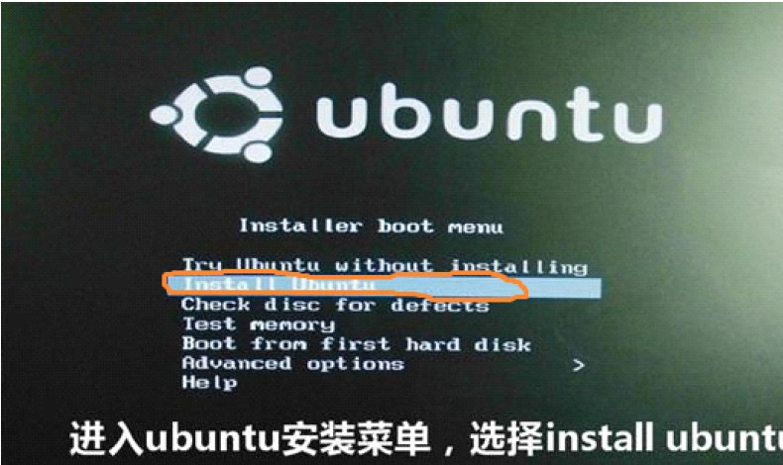
7.2 Linux的安装过程

Slide 15
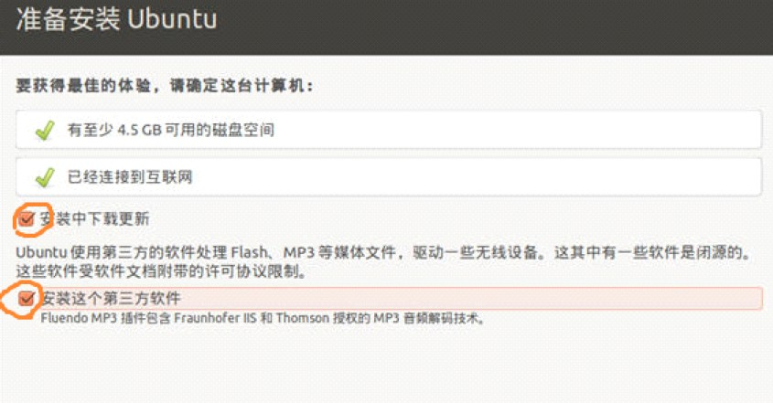

Slide 16
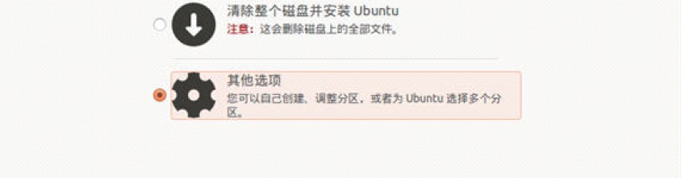
Notes:
其他选项（手动分区：/，swap，/home，／boot），选择“其他选项”，按“继续”按钮。如下图所示。这里我们建立四个分区，分别是/，swap，/home，／boot。

Slide 17
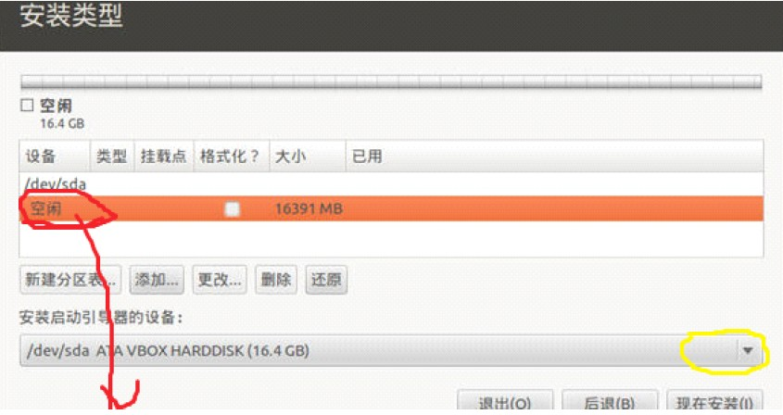

Slide 18
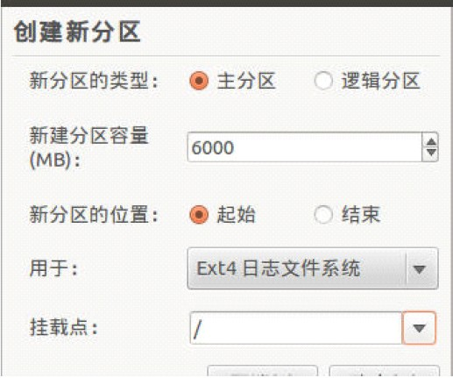
1），新分区的类型：选择“主分区”，
新建分区容量：输入分配的大小，以MB 为单位
新分区的位置：按默认选“起始”
用于：后面选择新分区使用的文件系统，使用默认“Ext4 日志文件系统”，
挂载点：选择“/”。
2），创建交换空间
再选择空闲空间，点“添加”按钮。
新分区的类型：选择“逻辑分区”
新建分区容量：输入交换空间分配的大小，以MB 为单位
新分区的位置：按默认选“起始”
用于：后面选择“交换空间”
交换空间不用选择挂载点，所以挂载点为灰色不可选
3），创建“/home”分区
继续选择空闲空间，点“添加”按钮。
新分区的类型：逻辑分区
新建分区容量：剩余的空间
新分区的位置：起始
用于：选择” Ext4 日志文件系统”
挂载点：/home。
4），创建“/boot”分区
继续选择空闲空间，点“添加”按钮。
新分区的类型：逻辑分区
新建分区容量：200M 新分区的位置：起始
用于：选择” Ext4 日志文件系统”
挂载点：/boot。
点“确定”按钮。

Slide 19
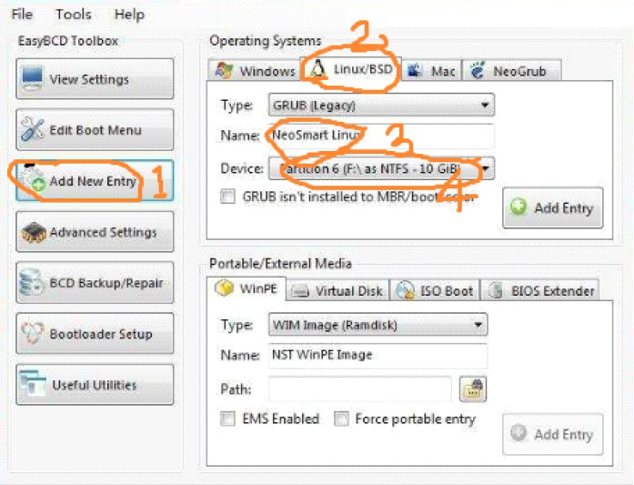

Slide 20
小结
Linux的硬件需求
Linux的安装过程
多操作系统安装
Linux的引导过程
常用的系统引导程序

